Slide 1
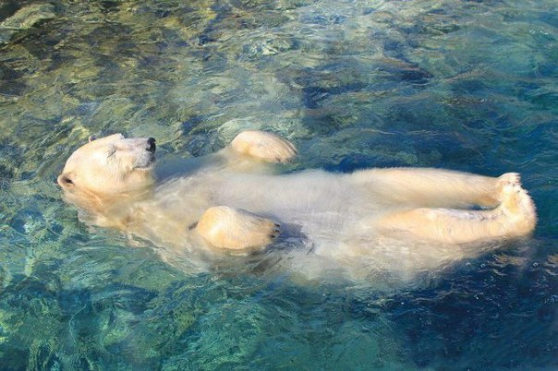
Использование методов и приемов релаксации для развития саморегуляции у детей дошкольного возраста
«Неправильно лечить голову без тела,
а тело без души» (Сократ)
Составитель:
педагог-психолог ГБДОУ №2
Малик Н.М.

Slide 2
Стресс
"стресс"(от англ. Stress) - это состояние напряжения, возникающее у человека под влиянием различных внешних воздействий.
реакция организма , позволяющая ему максимально эффективно ответить на требования среды. С какой бы бедой мы не столкнулись, одолеть ее можно только двумя способами- борьбой или бегством (по теории стресса).

Slide 3
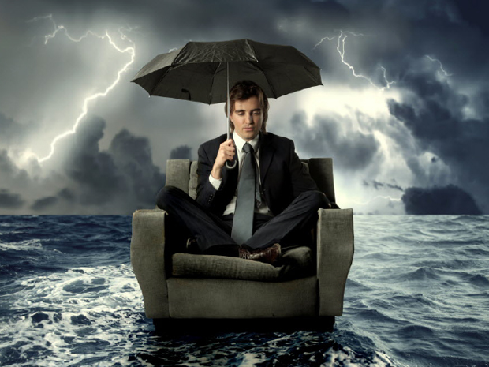
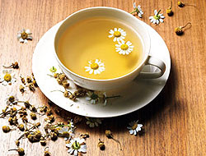
Стрессоустойчивость
Стрессоустойчивость- определенное сочетание личностных качеств, позволяющих переносить стрессовые ситуации без неприятных последствий для своей деятельности, личности и окружающих.

Slide 4
Группы людей по стрессоустойчивости:
Стрессоустойчивые-
всегда готовы к любым переменам
и с легкостью их принимают.
Они запросто преодолевают трудности в кризисных ситуациях.
Стрессонеустойчивые- - людям сложно адаптироваться к любым изменениям, им непросто менять свое поведение, установки, взгляды, если что то пошло не так, то они уже находятся в состоянии стресса.

Slide 5
Стрессотренеруемые- люди в общем готовы к изменениям, но только не к мгновенным и глобальным. Этим людям свойственно адаптироваться к окружающей обстановке постепенно, без резких движений, а если это не возможно, то они легко впадают в депрессию. Если же одни и те же ситуации, вызывающие стресс, повторяются, то стрессотренеруемые привыкают к ним и в дальнейшем реагируют на них более спокойно.
Стрессотормозные- люди не станут меняться под воздействием внешних событий, они имеют твердые позиции и свои мировоззренческие установки. Однако такой человек может пойти на однократное изменение психотравмирующей сферы жизни. Если же стрессы его постоянно сопровождают, то он теряется.

Slide 6
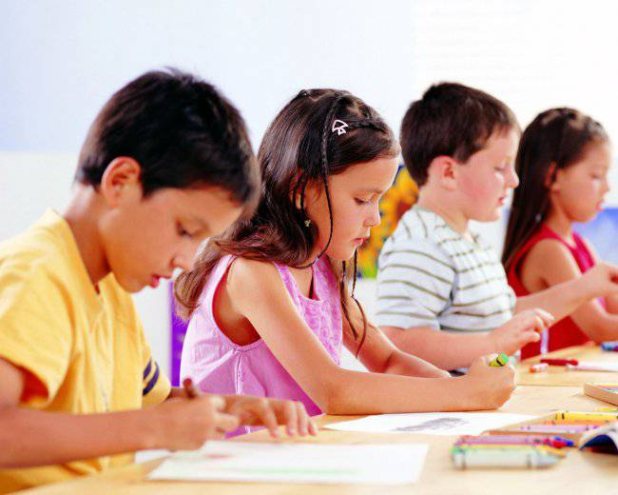
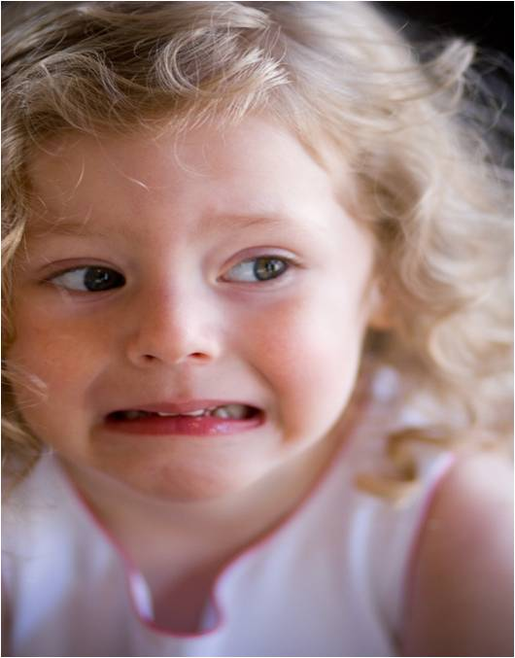
Источники детского стресса:
Дополнительные занятия
-стресс бьет по всем системам организма.
Страх неудачи:
Малыш заранее вводит себя в состояние предстартового ожидания, и к тому моменту, когда звучит «сигнальный выстрел», оказывается полностью обессиленным.
У детей часто стресс возникает перед
чем то новым.

Slide 7
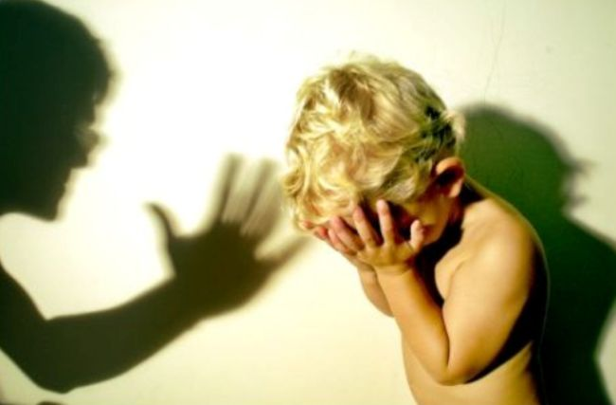
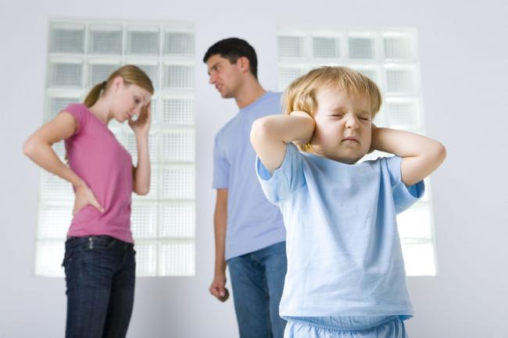
Физическое и моральное насилие:
Замечания, угрозы, которые ребенок
ежедневно слышит от взрослого,
не дают ему возможности почувствовать
себя хорошим, ценным, уникальным.
Противоречивые требования.
малыш живет с ощущением нестабильности, поскольку не может предсказать поведение своих близких. Эта неопределенность заставляет все время быть настороже.
Конфликты в семье, развод родителей
ребенку некуда идти за поддержкой,
семья как надежный тыл,
в которой можно спрятаться от дразнилок,
строгих замечаний,
сама превращается в поле боя.

Slide 8
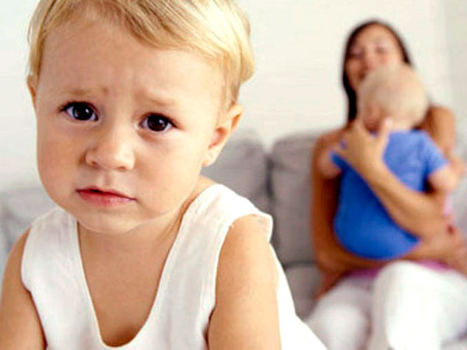
Ревность
рождение второго ребенка
заставляют сомневаться
в своей значимости.
Конфликты со сверстниками:
чем лучше воспитан ребенок, тем меньше у него средств для отстаивания своих интересов. Обзываться нельзя, драться плохо. В итоге малыш ежедневно попадает в ситуации, где обзываются, плюются, а он оказывается один- одинешенек.
Ребенок чувствует себя абсолютно беззащитным и не сомневается в своем поражении.
Смерть родственника
Чувство привязанности не находит выхода, он оказывается один на один с проблемой, которую не способен решить самостоятельно.

Slide 9
Возрастные особенности реагирования на стресс:
0-3 года Вегетативная н.с., отвечающая за перестройку организма во время критических ситуаций, у таких малышей совсем незрелая. Младенец реагирует на негативные факторы всем телом: повышением температуры, нарушением пищеварения, появлением сыпи и регрессом- потерей уже приобретенных навыков (ползания, ходьбы). Описанные симптомы возникают в ответ на любой раздражитель: отъезд мамы, неожиданный визит бабушки..

Slide 10
4-7 лет
В этом возрасте у малыша начинают интенсивно созревать структуры мозга, отвечающие за контроль над собственными движениями и действиями. Именно на этих важнейших процессах в первую очередь и отражается стресс. У ребенка могут появиться:
двигательная расторможенность,
разнообразные тики,
навязчивые движения (накручивание волос, обкусывание ногтей…) ,
а также страхи и фантазии неприятного содержания.

Slide 11
Что делать?
Обычно взрослые реагируют крайне негативно и начинают активно воспитывать «слишком избалованного малыша». Но на самом деле баловство здесь ни при чем. Ребенку просто необходимо избавиться от лишнего адреналина- гормона, выделяющегося в результате стресса и «сгорающего» исключительно в мышцах.

Slide 12
Почему некоторые больше подвержены стрессу?
Зависит от уровня нейротрофического фактора головного мозга.
Стрессоустойчивость-
врожденное качество,
оно хорошо поддается тренировке.

Slide 13
Для преодоления имеющихся у дошкольников нарушений, повышения общего жизненного тонуса, предупреждения развития патологических состояний, укрепления психофизиологического здоровья, необходимо вести работу по развитию стрессоустойчивости у детей.

Slide 14
Стресс- напряжение
Релаксация- расслабление

Slide 15
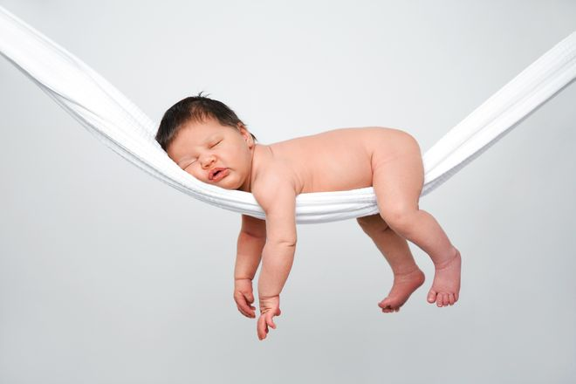
"релаксация" (от лат. Relaxatio)
- это состояние покоя, расслабленности, возникающее вследствие снятия напряжения после сильных переживаний или физических усилий.

Slide 16
Физиологические особенности релаксационного состояния
снижение интенсивности физиологических функций
-меньше частота пульса и амплитуда ЭМГ (электромиография, классическая ЭМГ – метод диагностики нервно-мышечных заболеваний, основанный на регистрации спонтанных колебаний электрических потенциалов мышечных и нервных волокон.)
- меньше артериальное кровяное давление и периферическое сопротивление сосудистого русла,
- меньше частота дыхания, объем вентиляции легких и потребление кислорода и т.д.
изменения активизированности нервной системы
- меньше сила рефлексов
- медленнее ведущая частота – ритма, больше – индекс и выраженность медленных волн ЭЭГ и т.д.
Релаксационная реакция является способом перехода работы организма с энергорасходования на энерговосстановление и энергонакапливание.

Slide 17
Психологические особенности релаксационного состояния
Ю.И. Филимоненко сформулировал представление о целостном «релаксационном состоянии» и описал его психологические особенности.
Общие эффекты релаксационного состояния:
Наиболее быстро возникающий эффект- это успокоение, а затем чувство глубокого покоя.
Эффект восстановления требует более длительного времени, чем успокоение и сопровождается ощущением отдыха, восстановления сил, иногда бодрости и свежести.
Эффект программируемости в ходе релаксационного состояния будущих состояний на время после окончания занятий релаксацией.

Slide 18
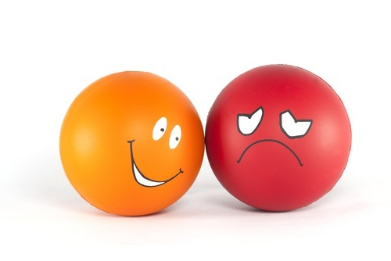
Вывод:
релаксационное состояние по содержанию и направленности слагающих его физиологических и психологических процессов может быть определено как энергетический антипод стресса.

Slide 19
Релаксация :
естественная (сон, длительный отдых, спорт, хобби) требует большого количества времени, не всегда возможна.
специальные техники (упражнения на расслабления, массаж, прикосновения, точечный массаж, аутотренинг) не требует больших временных затрат, максимальный эффект, но требуется специальная подготовка.

Slide 20
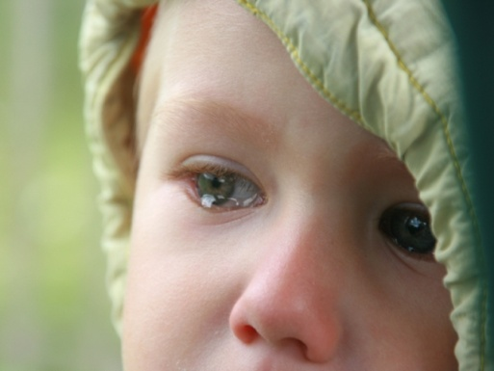
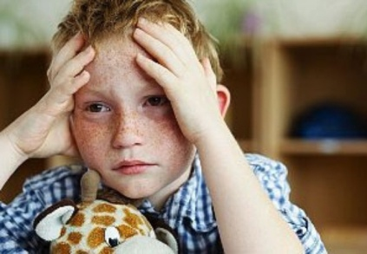
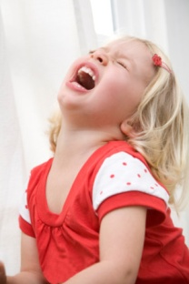
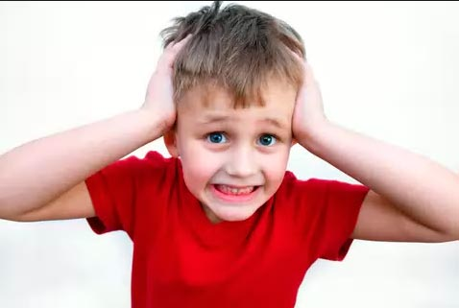
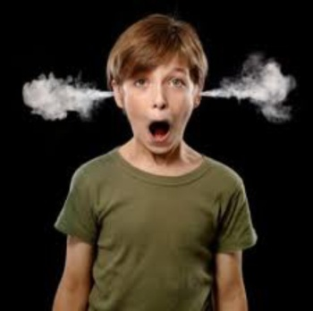
Релаксация необходима и полезна детям , когда они:
находятся в состоянии стресса
переутомлены
растеряны
перевозбуждены или близки к этому

Slide 21
Время проведения:
После напряженной физической или интеллектуальной работы для восстановления сил.
В перерыве работы для успешного ее окончания.
После деятельности, связанном с высоким эмоциональным, психическим напряжения для снятия стресса, психического расслабления.
Для установления спокойного, уравновешенного состояния после сильного возбуждения (если ребенку трудно успокоиться самому, перед сном).
Перед напряженной работой для лучшего настроя и концентрации.

Slide 22
Условия проведения специальных техник на релаксацию:
Отсутствие ярких раздражителей (тишина, неяркий свет, комфортная температура воздуха).
Негромкая приятная музыка.
Спокойная доброжелательная атмосфера.
Желание человека.
Учет возрастных и индивидуальных особенностей.
Постепенность и последовательность в обучении техникам.

Slide 23
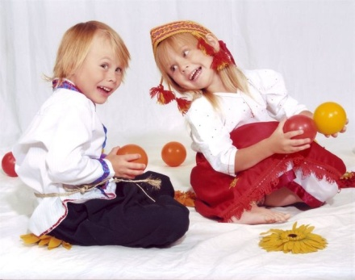
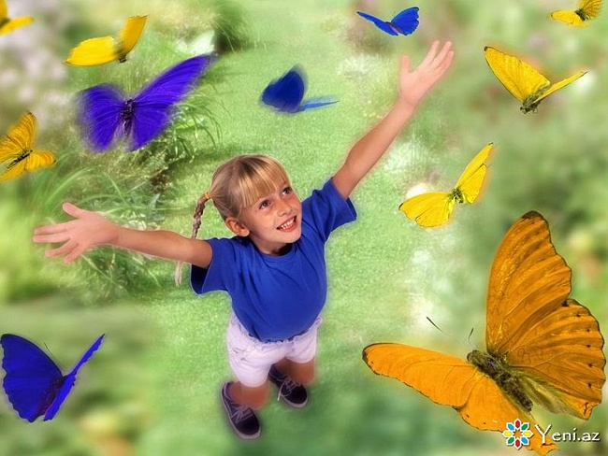
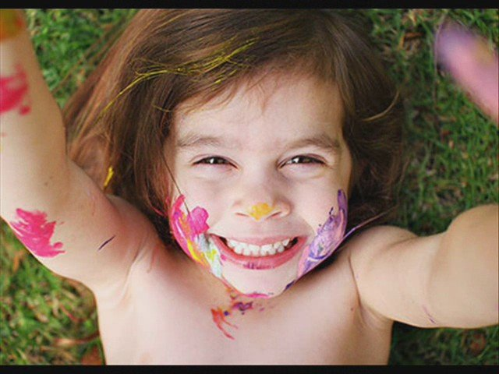
Умение расслабиться помогает детям:
снять напряжение
сконцентрировать внимание
снять возбуждение

Slide 24
Цель релаксационных игр:
развитие стрессоустойчивости у детей через снятие психоэмоционального и мышечного напряжения.

Slide 25
Этапы обучения:
I этап — пропедевтический. Ребенка учат полностью расслабляться. При этом широко используется показ и тактильная помощь. (Например, упражнения: «Роняем руки», «Трясем кистями», «Стряхиваем воду с пальцев», «Мельница» и др.)
Необходимо улавливать точную локализацию ощущений.
(Педагог должен взять руку ребенка, встряхнуть ее, погладить спинку, определяя, где напряжение.)
На каждом занятии разучивается не более одного упражнения. Обучение можно осуществлять как индивидуально, так и с группой детей .
II этап — обучающий.
Ребенка учат отличать мышечное напряжение от расслабления мышц, чувствовать разницу между этими двумя состояниями
без фиксации внимания на дыхании (игры с шишками, песком, «Кулачки», «Пружинки»,« Шарик» , «Лимон»и др.).

Slide 26
III этап - обучение мышечному расслаблению с фиксацией внимания на дыхании.
После того как ребенок научится выполнять отдельные упражнения, направленные на расслабление мышц рук, ног, туловища, шеи, лица, с фиксацией на дыхании .
IV этап - обучение эмоциональному и мышечному расслаблению без использования «формул самовнушений»
V этап - введение «формул самовнушения», обучение детей навыкам проговаривания их про себя (с шестилетнего возраста).

Slide 27
При составлении комплексов для релаксации дошкольников необходимо учитывать специфику детского восприятия. В силу того что у них хорошо развито воображение и превалирует наглядно-образное мышление, желательно, чтобы названия упражнений и их содержание носили образный характер.
Важно учитывать и возрастные особенности.
Детям 5—7 лет гораздо легче расслабиться и получить удовольствие от выполняемых упражнений, если тренаж будет построен в игровой форме.

Slide 28
выход из состояния релаксации должен быть всегда одинаковым и постепенным. Поэтому, особенно в первое время, следует напоминать детям: «Команды выполнять точно, раньше времени глаза не открывать». Последние фразы (выведение из состояния релаксации) произносятся громко, бодро и чуть быстрее.

Slide 29
Виды релаксационных игр:
Игры, помогающие достичь релаксации путем чередования сильного напряжения и быстрого расслабления основных мышц тела.
Игры- медитации снимают эмоциональное напряжение через расслабление основных мышц.
Игры, помогающие добиться состояния релаксации путем чередования ритмичного дыхания с задержкой.
Игры – «усыплялки».

Slide 30
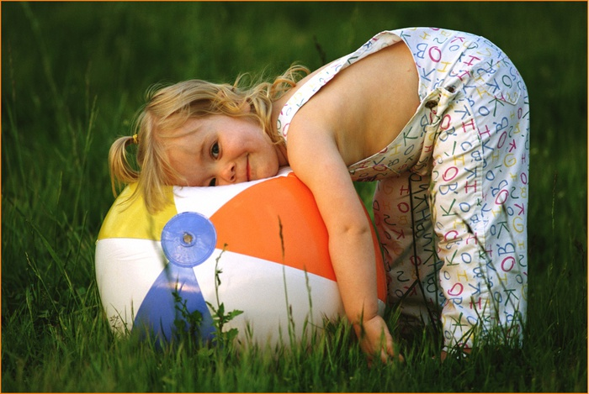
Признаки расслабленности:
Большинство детей правильно воспринимают эти упражнения, хорошо расслабляются. Об этом позволяет судить внешний вид ребенка:
спокойное выражение его лица,
ровное ритмичное дыхание,
вялые послушные руки,
которые тяжело падают,
у некоторых появление
зевоты, сонливое состояние
и т.д.

Slide 31
Психомышечная релаксация
Жираф»
«Сделайте глубокий вдох- выдох, расслабьтесь.
Положите подбородок на грудь. Поверните голову направо, затем налево. (Повторить три раза).
Откиньте голову назад, опустите вперед. (Три раза).
Приподнимите плечи, опустите их. (Три раза).
Приподнимите правое плечо. (Три раза).
Приподнимите левое плечо. (Три раза).
Сядьте прямо и удобно. Почувствуйте, как расслабилась шея. Представьте себя с длинной как у жирафа шеей.»
Упр. выполняется сидя на стульчиках.

Slide 32
«Насос и мяч»
Детям предлагается разделиться на пары. Один из детей изображает мяч, другой- насос. Каждый ребенок выполняет движения в соответствии в полученной ролью.
«Мяч сдутый»- ребенок сидит на корточках.
«Насос надувает мяч»- ребенок делает соответствующие движения руками, сопровождая их звуком «С-с-с…»
«Мяч становится все больше»- ребенок постепенно встает, надувает щеки, поднимает руки вверх.
«Насос прекращает работу» - ребенок делает вид, что выдергивает шланг.
«Мяч вновь сдувается»- ребенок медленно садится, выпускает воздух из щек, опускает руки.
Упр. повторяется несколько раз, затем дети меняются ролями

Slide 33
«Скала»
«Встаньте прямо, поставьте ступни на небольшом расстоянии друг от друга, как … Голова, шея, плечи- выпрямлены, но не напряжены. Покачайтесь с носка на пятку, плавно прижимая пятку к полу.
Напрягите мышцы ног, живота и груди. Ощутите себя плотными и неподвижными, как скала.
Я подойду к каждому из вас и попытаюсь слегка толкнуть в плечо. Напрягись , сопротивляясь толчку.
Расслабьтесь и пройдитесь. Вы чувствуете уверенность в своих силах, большую устойчивость .»

Slide 34
Упражнение «Силач»
Выполнить контрастное напряжение и расслабление плечевого пояса, рук и ног, представляя, что Вы: держите в руках (ногой, на плече) тяжелые гири; поднимаете над головой тяжелую корзину с яблоками; отжимаете штангу; удерживаете ногой закрывающуюся дверь, раздвигаете руками тесно переплетенные ветви деревьев в лесной чаще.

Slide 35
Упражнение «Весы».
Предложите ребенку представить, что его ладони - чашечки весов. При необходимости - реально «нагрузить» весы, надавливая собственной рукой или кладя на них какой-либо «груз».
Встать, поставив руки перед грудью ладонями вверх, пальцы направлены навстречу друг другу, локти в стороны. Сделать длинный вдох через нос, задержать дыхание. «Уравновесить» чашечки весов.
Медленно вытянуть одну руку над головой, поворачивая кисть, по­смотреть на нее. Другую руку опустить вниз, держа кисть горизонталь­но, ладонью вниз, пальцами от себя. С силой вытянуть ее: на этой ча­шечке весов лежит груз. Медленно выдохнуть, расслабиться. Повторить упражнение, изменив положение рук. Аналогичное упражнение можно выполнять лежа, весами при этом становятся ноги.

Slide 36
Игры на дыхание
«Согреем бабочку»
Цель: достичь релаксации через дыхательные техники.
Дети сидят в кругу на стульях. Ведущий показывает воображаемую бабочку, рассказывает, что она замерзла и не может взлететь. Предлагает согреть ее своим дыханием. Дети дышат на ладошки(обучая этому дыхательному упражнению, психолог может попросить детей широко открыть рот и произнести долгий звук «А» ).
Психолог рассказывает, что бабочка согрелась и ее надо сдуть с ладошки. Дети делают несколько глубоких вдохов через нос и выдохов через рот. На выдохе вытягивают губы трубочкой, подставляют под холодные струйки воздуха ладоши (на начальном этапе освоения этого упражнения психолог может попросить детей широко открыть рот и произнести долгий звук «У»).

Slide 37
«Воздушный шарик»
Цель: развивать у детей способности расслабления мышц живота, лица при помощи дыхание.
Дети стоят в кругу.
«У меня воздушный шарик. Посмотрите, как я буду его надувать (надувает настоящий воздушный шарик, а затем сдувает его). А сейчас мы представим, что воздушный шарик находится у нас в животе и мы должны его надуть. Положите руку на живот. Шарик сейчас не надут. Теперь набираем в него воздух, надуваем животик, будто он большой воздушный шар. Почувствуйте ручкой, как он растет. А теперь сделаем выдох и сдуем животик. Отлично! Давайте повторим еще раз. Вдох- выдох, выдох, еще один вдох- выдох. Молодцы! »

Slide 38
«Каша кипит»
Цель: снять психоэмоциональное напряжение через дыхательные техники.
«Поставила мама кашу варить и ушла. А каша сварилась и закипела. Вы знаете, как каша кипит? Давайте покажем . Одну ручку положим на животик , другую- на грудь. Втянули животик- набрали вздох. Говорим громко: «Ф-Ф-Ф» - выпятили животик. Вот как каша кипит! »

Slide 39
Визуализация. Медитация.
«Порхание бабочки»
Дети ложатся на коврики на спину, руки вытянуты вдоль туловища, ноги выпрямлены, слегка раздвинуты. Спокойная расслабляющая музыка:
«Закройте глаза и слушайте мой голос. Дышите легко и спокойно. Представьте себе, что вы находитесь на лугу в прекрасный летний день. Прямо перед собой вы видите великолепную бабочку, порхающую с цветка на цветок. Проследите за движениями ее крыльев. Движения ее крыльев легки и грациозны. Теперь пусть каждый вообразит, что он- бабочка, что у него большие и красивые крылья. почувствуйте, как ваши крылья медленно и плавно движутся вверх и вниз. Наслаждайтесь ощущением медленного и плавного парения в воздухе. А теперь взгляните на пестрый луг над которым вы летите. Посмотрите, сколько на нем ярких цветов. Найдите глазами самый красивый цветок и постепенно начинайте приближаться к нему. Теперь вы чувствуете аромат своего цветка. Медленно и плавно вы садитесь на мягкую пахучую серединку цветка. Вдохните еще раз его аромат … и откройте глаза. Расскажите о своих ощущениях ».

Slide 40
«Водопад»
Звучит спокойная музыка:
«Закройте глаза и представьте себе, что вы находитесь под небольшим водопадом. Небо светло-голубое. Воздух свеж. Вода чистая и прозрачная. Она мягко струится по спине, стекает с ног и продолжает свой бег дальше. Постойте немного под водопадом, позволяя воде омывать вас и уноситься прочь».
Упр. выполняется стоя.

Slide 41
«Необычная радуга»
Спокойная музыка:
«Лягте удобно, расслабьтесь, дышите ровно и глубоко. Закройте глаза. Представьте, что перед вашими глазами необычная радуга.
Первый цвет- голубой. Голубой может быть мягким и успокаивающим, как струящаяся вода. Голубой приятно ласкает глаза в жару, он освежает тебя, как купание в озере. Ощутите эту свежесть.
Следующий – желтый цвет. Желтый приносит нам радость, он согревает нас как солнышко, он напоминает нам нежного пушистого цыпленка, и мы улыбаемся. Если нам грустно и одиноко, он поднимает настроение.
Зеленый- цвет мягкой лужайки, листьев и теплого лета. Если нам не по себе, и мы чувствуем себя неуверенно, зеленый цвет поможет чувствовать себя лучше.
Откройте глаза. Что вы чувствовали и ощущали, когда представляли себе, что смотрите на голубой, желтый и зеленый цвет? Возьмите с собой эти ощущения на весь день».

Slide 42
Телесноориентированные упражнения
«Торт», «Пряничек», «Курица», «Блины», «Компот»…
Цель: снятие психомышечного напряжения через прикосновения, легкий массаж.
Положите ребенка на коврик. Вокруг него ребята. Упражнение проводится только в доброжелательной атмосфере, следите за выражением лица «тортика» оно должно быть довольным.
«Сейчас мы из тебя будем делать торт». Один ребенок- мука, другой- сахар, третий- молоко, четвертый- масло и т.д. Взрослый- повар, сейчас он приготовит великолепное блюдо. Сначала надо замесить тесто. Нужна мука- «мука» руками «посыпает» тело лежащего, слегка массируя и пощипывая его. Теперь нужно молоко- «молоко» «разливается » руками по телу, поглаживая его. Необходим сахар- он «посыпает тело» и немного слои чуть – чуть, нежно прикасается к голове, рукам, ногам. Повар «замешивает тесто» , хорошенько разминая его. А теперь тесто кладется в печь и там поднимается- ровно и спокойно лежит и дышит, все составляющие его: и мука, и соль, и молоко, и масло- тоже дышат как тесто. Наконец, тесто испеклось. Чтобы торт был красивый его надо украсить кремовыми цветами. Все участники, прикасаясь к «торту», дарят ему свой цветок, описывая его. Торт необыкновенно хорош! Сейчас повар угостит каждого участника упражнения вкусным кусочком, если самому «торту» не жалко. Большая часть торта остается родителям и друзьям.

Slide 43
«Теплый ветерок»
Цель: снятие психоэмоционального напряжения.
Дети лежат на ковре.
«Представьте себе, что вы лежите на теплой мягкой травке…Вдох -медленный выдох. Дует теплый ветерок. Ветер усиливается, порывистый…Снова ветер тихий…., спокойный…, ласковый…, приятный…» В это время взрослый при помощи материала (покрывала) создает эффект «ветра».

Slide 44
«Портрет»
Цель: снятие психомышечного напряжения через прикосновения, легкий массаж.
Ребенок садится напротив взрослого. Взрослый – художник. Все остальные – «краски»: синий, белый, красный, желтый, зеленый и другие… «сейчас я буду рисовать портрет»- говорит взрослый. Художник прикасается рукой к овалу лица и говорит: «Сейчас я нарисую лицо». «Какую форму рисовать»- спрашивает он у ребенка- такую же, больше, меньше?. Ребенок отвечает «Какие будут глазки: большие, маленькие, или оставим такие как есть?» При этом обводит контур глаз. «Какого они будут цвета?» Ребенок называет. Есть ли такая краска? Художник прикасается к ней своей кистью (к участнику, выбравшему этот цвет) и переносит цвет на лицо ребенка. Затем в таком же порядке рисуются брови, нос, щеки, губы, уши, волосы. Постарайтесь «смешать» краски и перенести на ребенка частичку каждого участника упражнения. В конце все любуются портретом, говорят, как он хорош.
(Упорное нежелание ребенком «сохранить» свое собственное лицо и стремление многое в нем изменить говорит о том, что ребенок не доволен собой, хочет измениться).

Slide 45
Игры-«усыплялки», колыбельные
«Ложимся спать» (игра с куклой)
Цель: помочь ребенку быстрее уснуть, упорядочить ритуал отхождения ко сну, сделать его привычным.
Педагог собирает всех детей вокруг игрушечной кроватки, берет куклу и говорит: «Всем ребяткам пора спать. И кукла Катя сейчас будет ложиться спать. Надо раздеться. Вот платьице, вот колготки. Ложимся в кроватку. Приятных снов Катюша. А теперь и наши ребята будут ложиться спать. Только сначала нужно раздеться ».

Slide 46
«Зайки серые»
Цель: подготовить ко сну, снять психоэмоциональное напряжение .
Педагог укладывает детей в кровати и начинает напевать или произносить текст для засыпания.
«Зайки серые устали и в постельку улеглись. И зайчонок Миша прилег, и зайчик пушистый Алеша прилег…Постельки у заек теплые и мягкие. И у беленькой зайки Марины теплая, и у … Лапки зайки вытянули, теплые лапки у зайчишек. И у зачоночка Леночки теплые, и у ….Закрываются глазки у зайчиков, спят зайки. И зайчик Мишенька спит, и зайчик Сашенька спит. Хорошо, тепло моим заинькам!» Педагог подходит к каждому ребенку, шепчет ему эти слова ласково, поглаживает ручки, ножки, спинку. Уложив всех детей, педагог садится в кресло и расслабляется.

Slide 47
«Игрушки»
Цель: подготовить ко сну, снять напряжение.
Дети в кроватях. Педагог начинает рассказывать стихотворение, постепенно настраивая детей на сон, призывая уснуть и увидеть во сне сказку:
Спать пора! Уснул бычок, лег в кроватку на бочок,
Сонный мишка лег в кровать. Слоник тоже хочет спать,
Хобот опускает слон, видит сладкий, дивный сон.
Наши детки тоже спят, тихо носики сопят.
Мягкие подушки согревают ушки.
Глазки закрываются, сказки начинаются!

Slide 48
Значение релаксации в жизни ребенка
повышение общего жизненного тонуса ребенка, сопротивляемости, закаленности и устойчивости его организма заболеваниям дыхательной системы;
развитие дыхательной мускулатуры, улучшение лимфо- и кровообращения , а также деятельности сердечно- сосудистой системы;
нормализация эмоционального состояния, развитие саморегуляции, улучшение сна;

Slide 49
Спасибо за внимание!

